Slide 1
Boss使用手册
员工管理以及账单生成篇

Slide 2
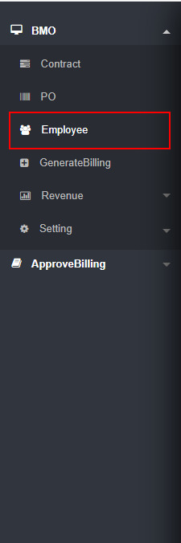
员工管理功能简介
此功能主要是完成对员工的管理功能
员工数据是依赖于合同和PO存在的，所以存在合同和PO数据是正确添加员工的前提
此菜单内的操作权限是BMO Team和AA，权限请在页面右上角的下拉菜单选择

Slide 3
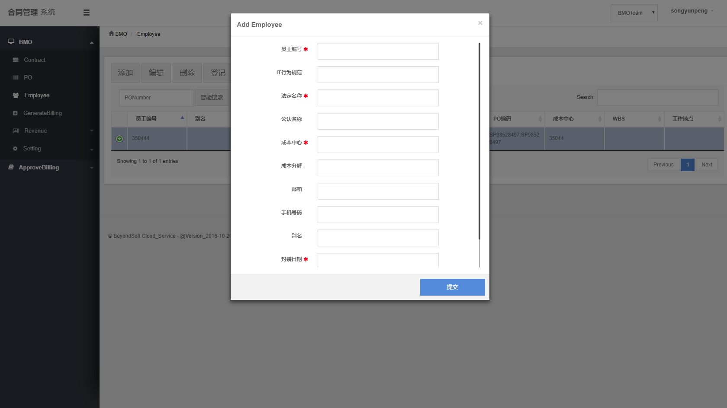
1. 添加员工（1）
在employee页面点击上方菜单栏的添加按钮，即可弹出如下图所示的添加窗口，正确添加所有必要信息，其中成本中心需要填写系统中已存在的正确的成本中心编号，添加完成后，点击提交即可完成对应员工的添加。

Slide 4

2. 编辑员工（1）
首先选中一条员工信息，然后在employee页面点击上方菜单栏的编辑按钮，即可弹出如下图所示的添加窗口，即可编辑员工信息，各字段约束与添加一致，编辑完成后，点击提交即可完成对应员工的编辑。

Slide 5
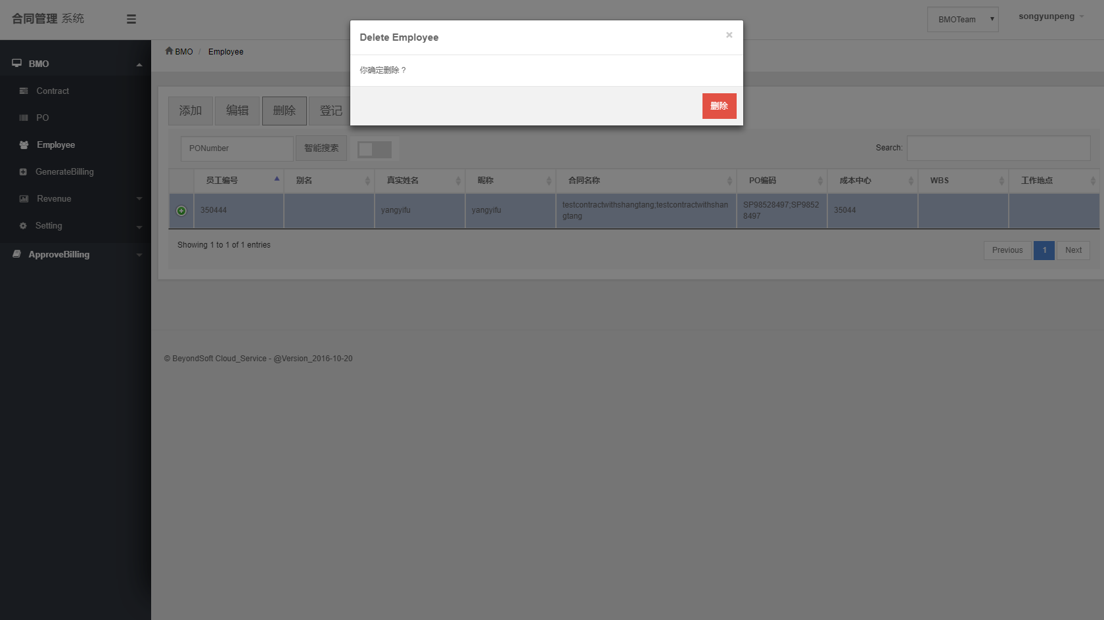
3. 删除员工（1）
首先选中一条员工信息，然后在employee页面点击上方菜单栏的删除按钮，即可看到删除员工提示框，点击红色删除按钮，即可完成删除。注意，删除员工并不影响员工在PO上的入职状态，建议清理员工状态，再进行删除。

Slide 6
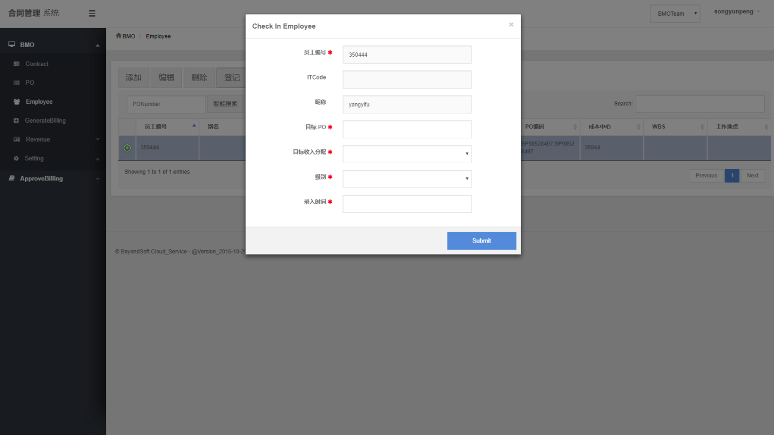
4. 员工Check In 项目（1）
当有员工需要加入某个项目时，对员工进行checkin操作。
点击页面菜单栏的登记按钮，就可以看到员工checkin界面，正确填写PO编号后，会自动弹出项目组名称以及职位列表（关联自创建PO的ratecard）
选择完成后，点击提交按钮，就可以完成员工checkin项目

Slide 7
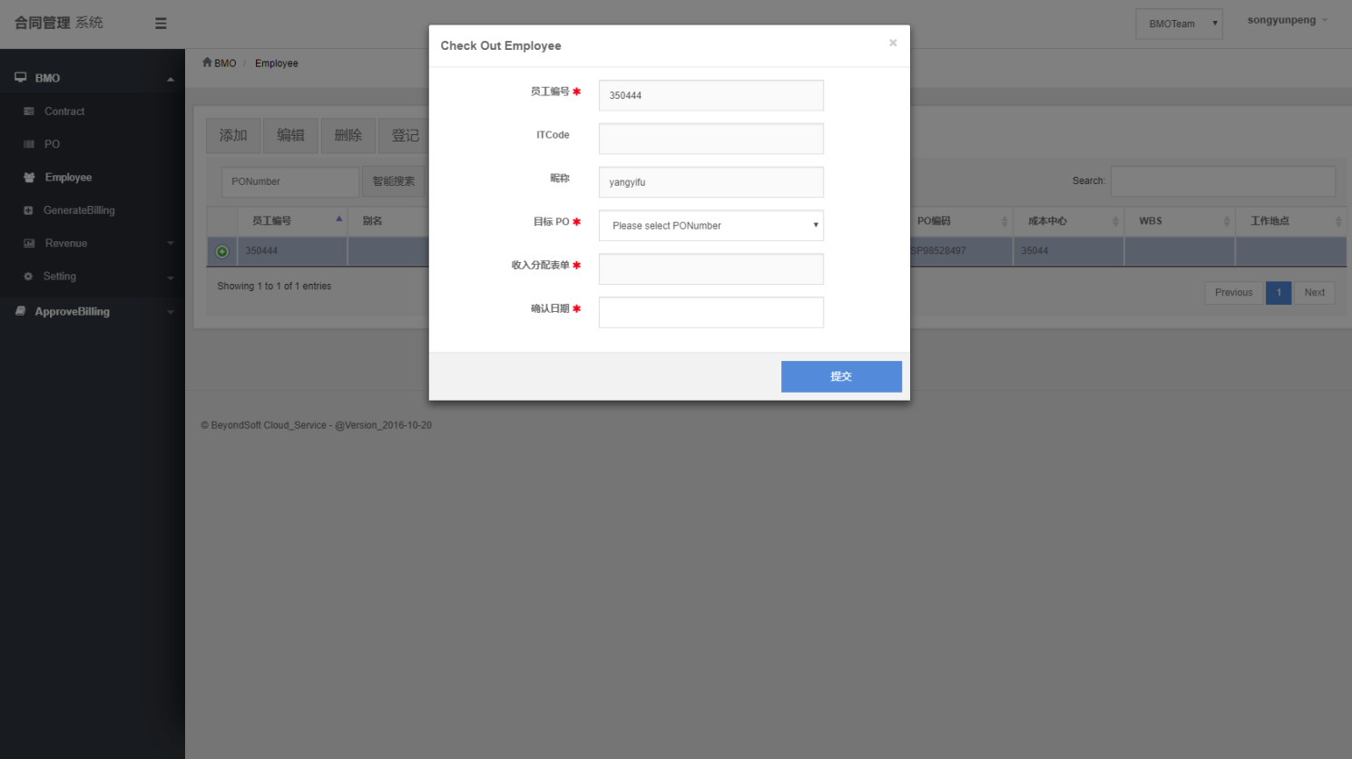
5. 员工Check Out 项目（1）
当有员工需要离开某个项目时，对员工进行checkout操作。
点击页面菜单栏的登记按钮，就可以看到员工checkout界面，正确填写PO编号后,选择完成后，点击提交按钮，就可以完成员工checkout项目

Slide 8
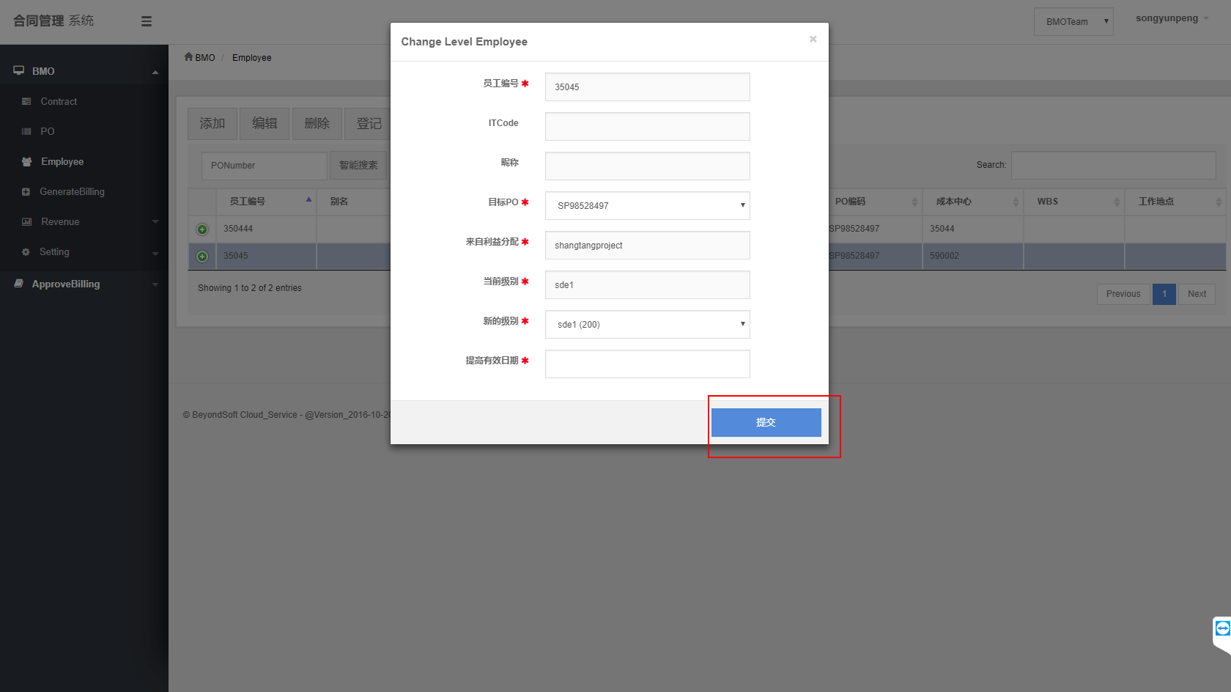
6.改变员工级别（1）
当需要修改某个员工的级别时，可以对员工进行修改级别操作。
单击选中需要修改级别的员工信息，点击页面菜单栏的修改级别按钮，就可以看到修改员工界面，正确填写要修改的信息后,选择完成后，点击提交按钮，就可以完成员工级别的修改项目

Slide 9
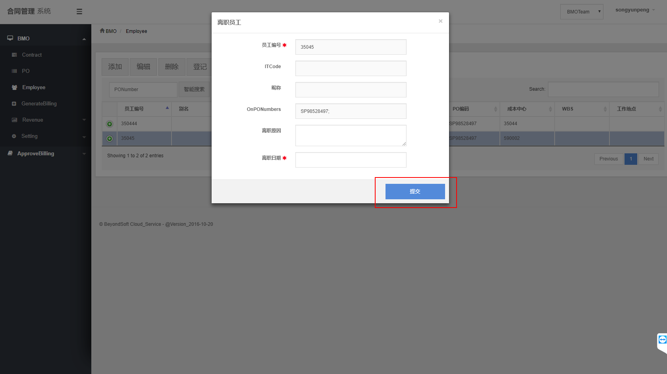
7.员工离职 （1）
当某个员工需要办理离职时，可以对员工进行离职操作。
单击选中需要离职的员工信息，点击页面菜单栏的离职按钮，就可以看到修改员工界面，正确填写要离职所需信息后,选择完成后，点击提交按钮，就可以完成员工的离职办理

Slide 10
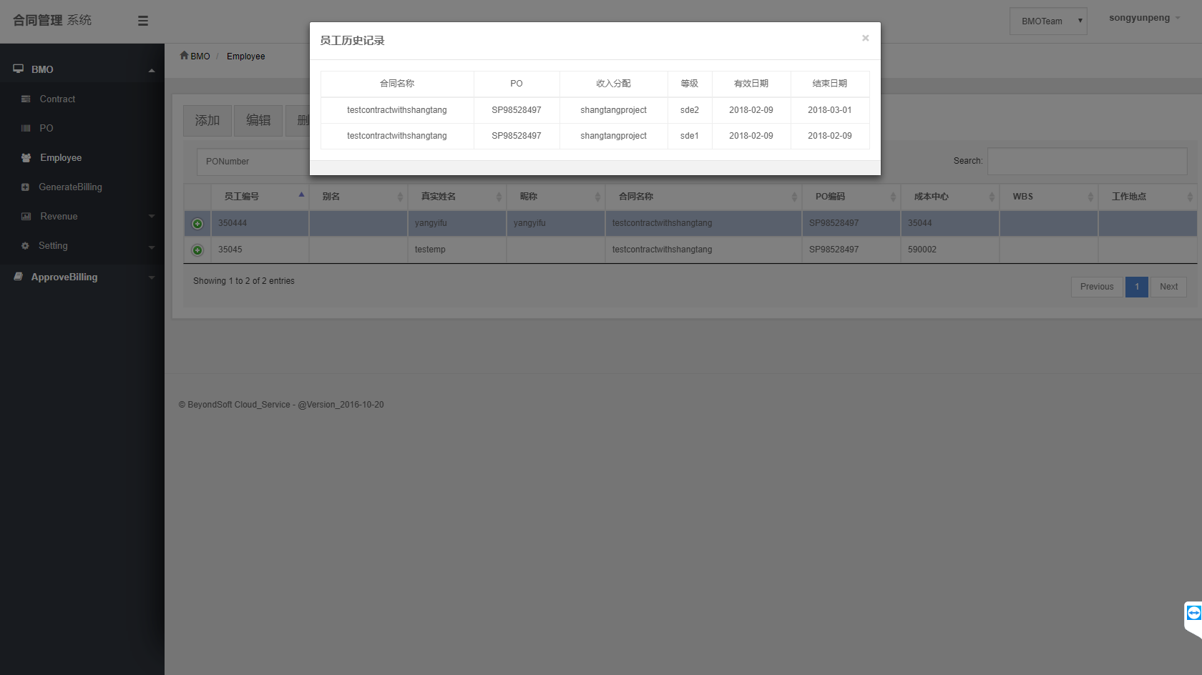
8.查看员工历史以及导出信息 （1）
当需要查看某个员工历史时，可以对员工的历史进行查看。
单击选中要查看的员工信息，点击页面菜单栏的查看历史按钮，就可以看到员工的工作历史
此外还可以导出员工信息进行查询。

Slide 11
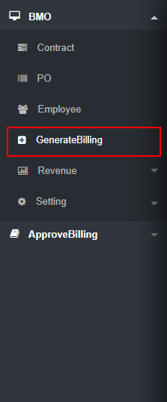
生成账单功能简介
此功能主要是完成生成账单的功能
所有账单的生成都是以PO为单位的，并且可以选择年份以及月份
此菜单内的操作权限是BMO Team

Slide 12
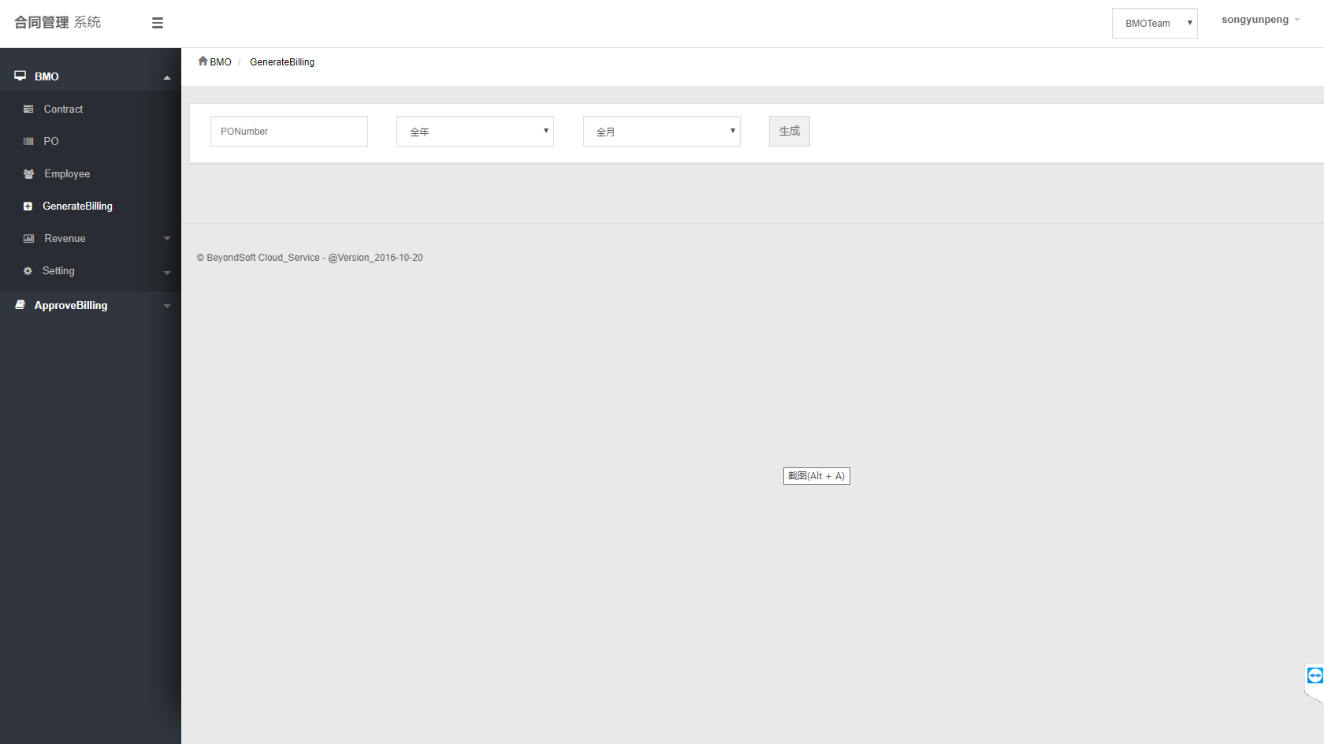
1.生成账单 （1）
当需要对某一PO生成账单时，可以使用生成账单功能。
填写要生成的PO编号，并选择合适的年份以及月份，点击生成按钮，即可生成账单

Slide 13
2.生成账单 （1）
完成一个账单的流程是：
1.BMOTeam角色的用户创建账单
2.由DM审批账单
3.由AM（商汤）审批账单
4.最终由BMOTeam确认账单
BMOTeam
生成
DM
审批
确认归档
BMOTeam
审批
商汤（AM）

Slide 14
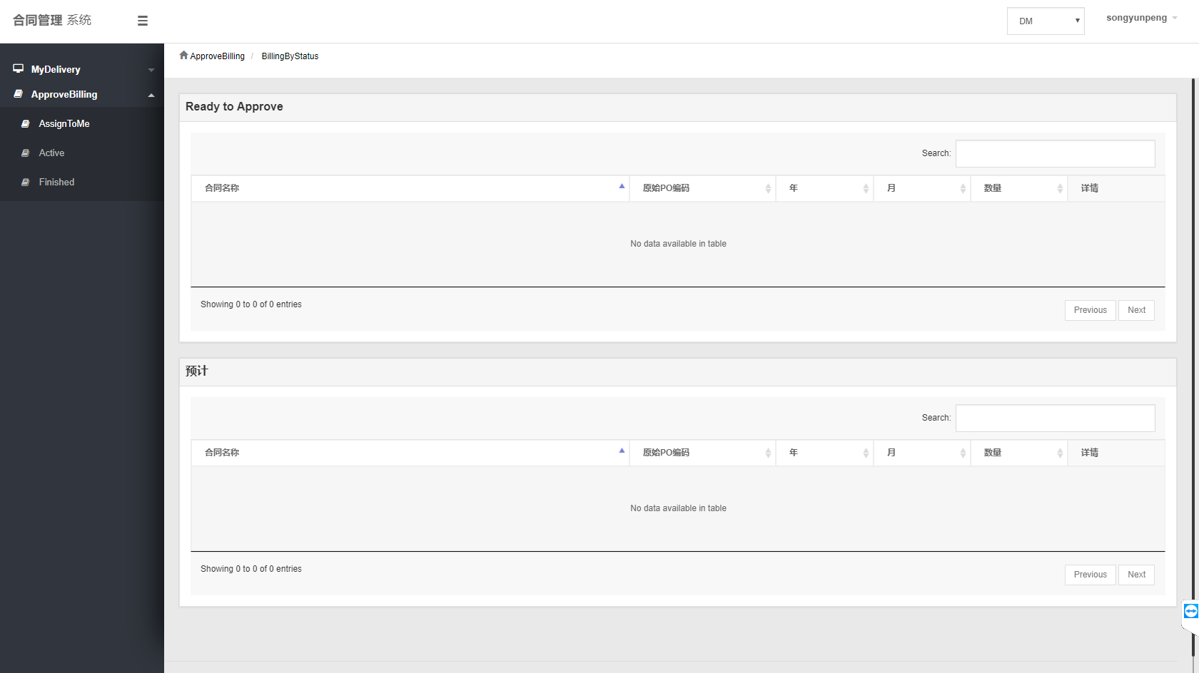
2.审批账单 （1）
有审批资格的用户主要有BMOTeam，DM，商汤（AM）权限的用户，每一个的操作基本相同，以下一DM用户为例：
ApproveBilling菜单下有三项，分别是只配给本用户的，也就是等待前用户审批的账单；当前还在流程中的账单，已经完成的账单。

Slide 15
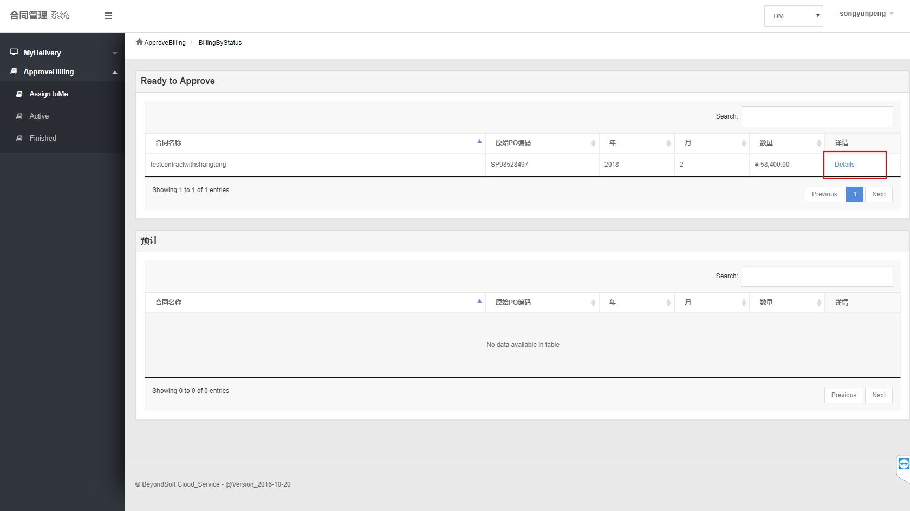
2.审批账单 （2）
如果某一账处于带审批状态，也就是位于下图中Reay to Approve区域中时，可以点击要审批的账单项末尾的detail按钮，就可以看到弹出的审批界面，进行查看与审批。

Slide 16
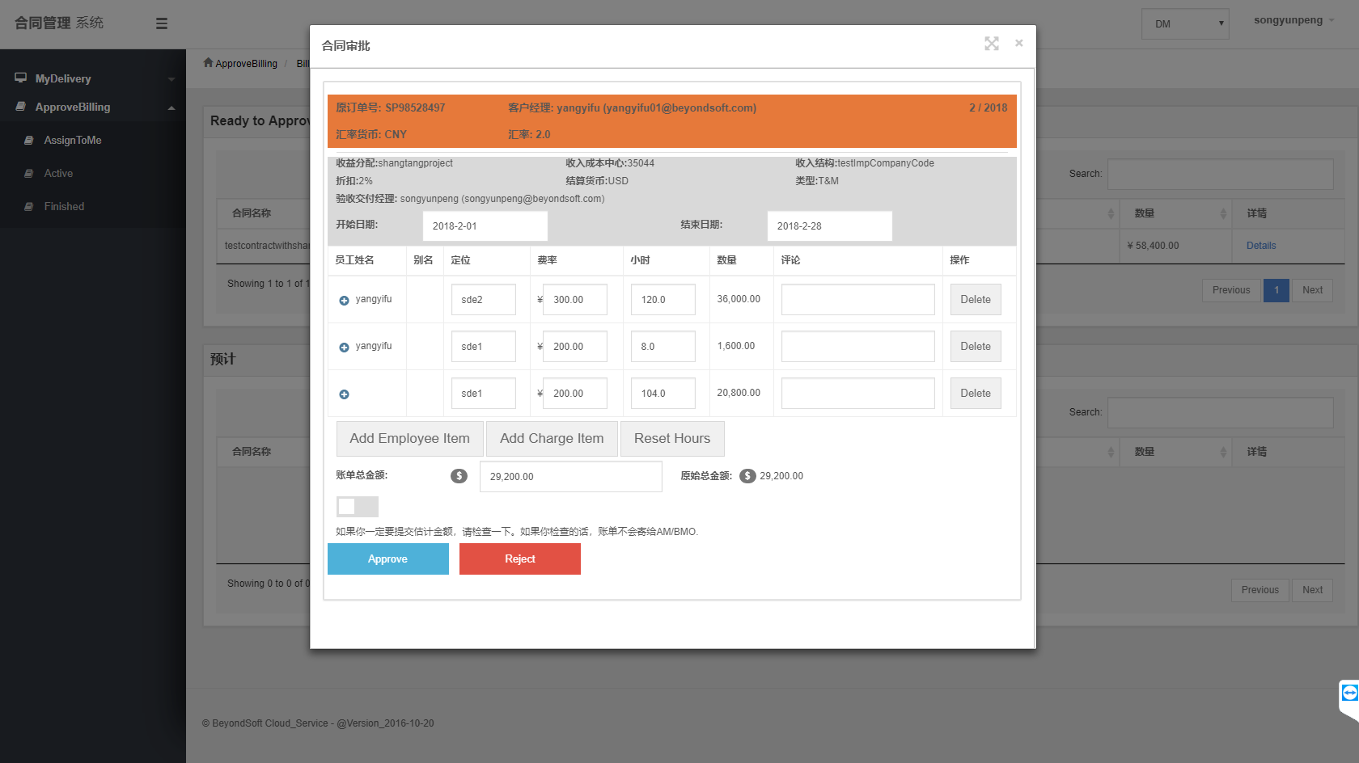
2.审批账单 （3）
如果确认无误，可以点击末尾的approve按钮进行审批，如果拒绝点击reject即可。

Slide 17
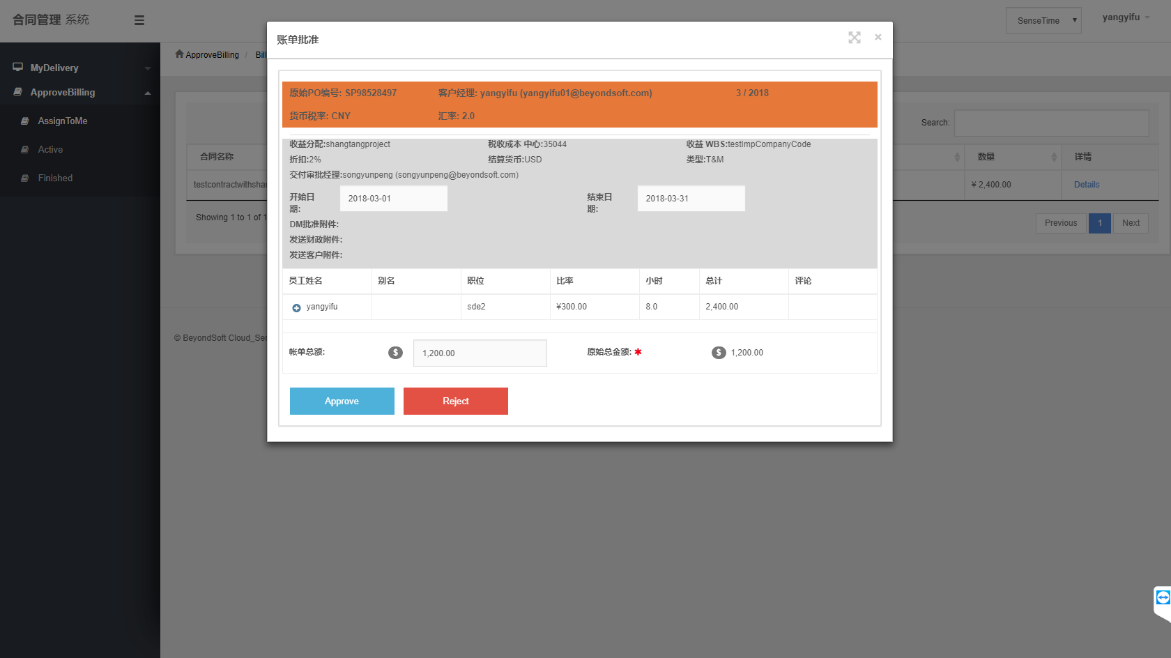
2.审批账单 （4）
商汤（AM）会看到DM审批过的账单，如果确认无误，可以点击末尾的approve按钮进行审批进入下一级，如果拒绝点击reject即可。
以下是一个商汤（AM）权限的例子

Slide 18
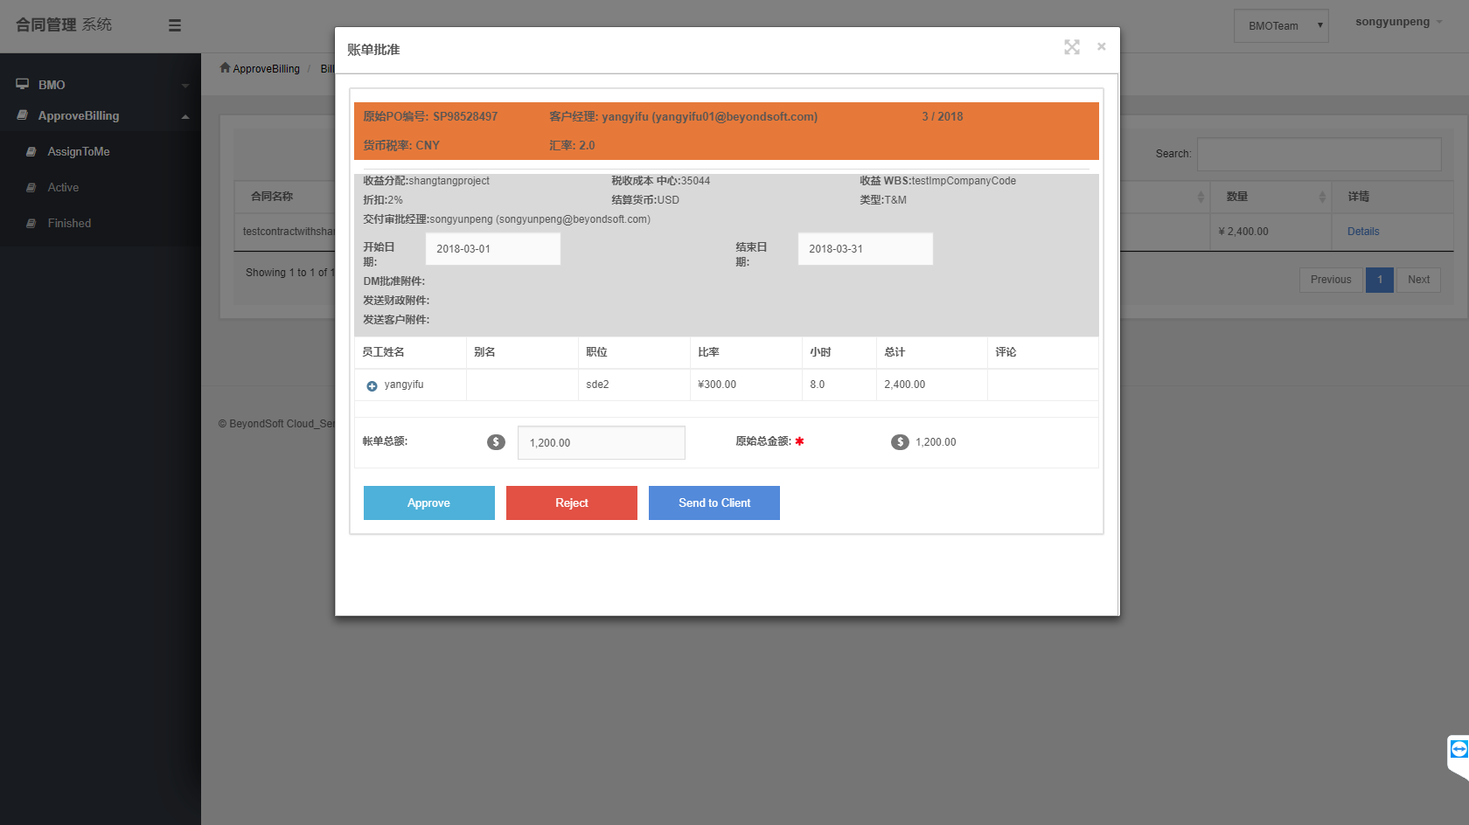
2.审批账单 （4）
经过具有商汤（AM）权限的用户审批的账单，你最终流转到BMOTeam的审批中，与之前操作类似，选择分配给自己的账单，点击detail，就可进行审批。审批结束的账单，可以在ApproveBilling->Finished中查看。

